Slide 1

Onderhandelen: een kunst apart

Slide 2
Lesindeling
Principes en praktijk van onderhandelen
5 opdrachten
Klassikale nabespreking
Afsluiting

Slide 3
Definitie
Onderhandelen is:
“Een vorm van overleg waarin individuën of groepen met deels tegengestelde belangen of wensen een compromis proberen te vinden die voor alle betrokkenen aanvaardbaar is.”

Slide 4
Onderscheid samenwerken, onderhandelen en ‘vechten’
Samenwerken - Gemeenschappelijke doelen/belangen
- Soms ‘onderhandelen’ over hoe doelen te bereiken
Onderhandelen - Tegengestelde doelen/belangen
- Bereid tot compromis (win-win)
Vechten - Elkaar uitsluitende doelen en belangen
- Niet bereid tot compromis (win-verlies)

Slide 5
Kenmerken onderhandeling
Tegengestelde belangen/doelen
Wederzijdse afhankelijkheid
Pressie uitoefenen schadelijk
Indien geen compromis, relatie onder druk

Slide 6
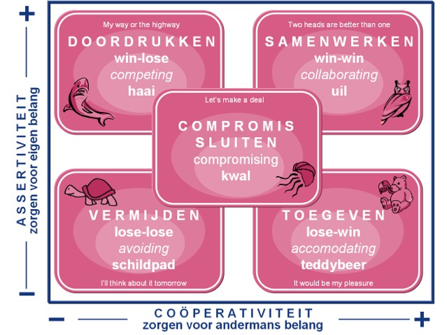
Onderhandelingsstijlen

Slide 7
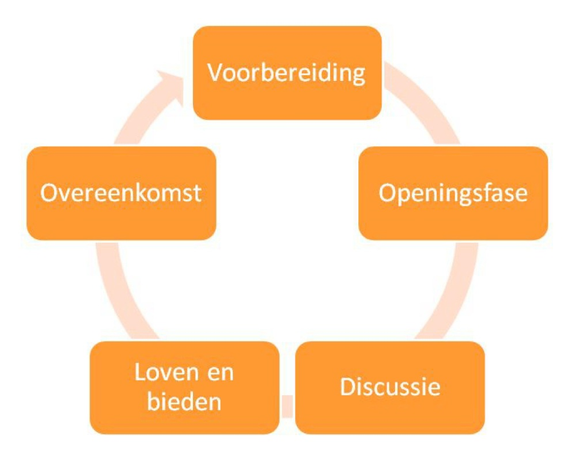
Onderhandelingsproces
Gefaseerde aanpak
1) Voorbereiding onderhandeling
2) Openingsfase
3) Discussie en onderzoeken
4) Loven en bieden
5) Compromis of impasse

Slide 8
Onderhandelingsproces
1 Voorbereiding
Wat zijn jouw doel, belang en prioriteiten?
Hoe wil jij jouw doel realiseren?
Wat wil de andere partij?
Met wie zit jij om de tafel?
Wat kun jij bieden?
Wat wil jij wel en absoluut niet?
Wanneer is jouw grens bereikt?

Slide 9
Onderhandelingsproces
2 Openingsfase
Presenteer jouw belangen
Motiveer jouw belangen
Vraag naar doelen en belangen van de ander

Slide 10
Onderhandelingsproces
3 Discussie en onderzoeken
Ga dieper in op uitgangspunten en verwachtingen
Zorg dat doel van jou en gesprekspartners duidelijk zijn
Verlies onderhandelingsruimte niet uit het oog
Luister goed
Kijk wat overeenkomsten zijn
Discussieer met respect
Val niemand persoonlijk aan
Non verbale communicatie is in deze fase erg belangrijk

Slide 11
Onderhandelingsproces
4 Loven en bieden
Vraag meer dan je verwacht te krijgen
Leg als eerste jouw bod op tafel
Wees geduldig
Zet soms iets ‘in de ijskast’

Slide 12
Onderhandelingsproces
5 Compromis of impasse
Houd de afgesproken tijdsduur in de gaten
Bij ene impasse later opnieuw bij elkaar
Bij compromis: samenvatten en laat iedereen dit bevestigen

Slide 13
De rol van emoties bij onderhandelingen
- Humor breekt spanning en/of impasse
- Assertiviteit, vraagtechnieken, overtuigingskracht

Slide 14
Tien regels voor succesvolle onderhandeling
1 Zorg voor een goede voorbereiding
2 Moet je wel een onderhandeling ingaan?
3 Onderhandelen doe je niet alleen
4 Wat zijn onder- en bovengrenzen?
5 Stop op tijd
6 Hard op de zaak, zacht tegen de persoon
7 Bepaal de onderhandelingsruimte
8 Zet hoog in
9 Las een pauze in
10 Blijf jezelf

Slide 15
De onderhandelaar
1 Goede/Effectieve onderhandelaar
2 Slechte op zichzelf gerichte onderhandelaar
3 Gewiekste onderhandelaar met ‘dirty tricks’

Slide 16
Tot slot
Onderhandelingssituaties komen heel vaak voor
Gaat niet om gelijk of zin te krijgen
Gaat om dat beide partijen tevreden zijn
Niet de bedoeling tot het uiterste te gaan
Niet op de persoon spelen
Laat trucjes achterwege
ONDERHANDELEN > OEFENEN > BETER ONDERHANDELEN

